Slide 1

讲道
野地丰筵
讲道：陈永安 牧师
经文：赛55:1-5；罗9:1-5；
太14:13-21
（和修本）
Notes:
请注意修改证道题目和讲员
标题为42

Slide 2
引言
  亲爱的弟兄姊妹！愿你们平安。
Notes:
请注意修改证道题目和讲员
标题为42

Slide 3
引言
  今天我们来看耶稣五饼二鱼的神迹。
  粮食不足是长久以来的问题，还有更多的问题是土地不足、房屋不足、就业不足、能源不足、人口不足、经济不足、教育不足、关爱不足、运动不足、休息不足⋯⋯
Notes:
请注意修改证道题目和讲员
标题为42

Slide 4
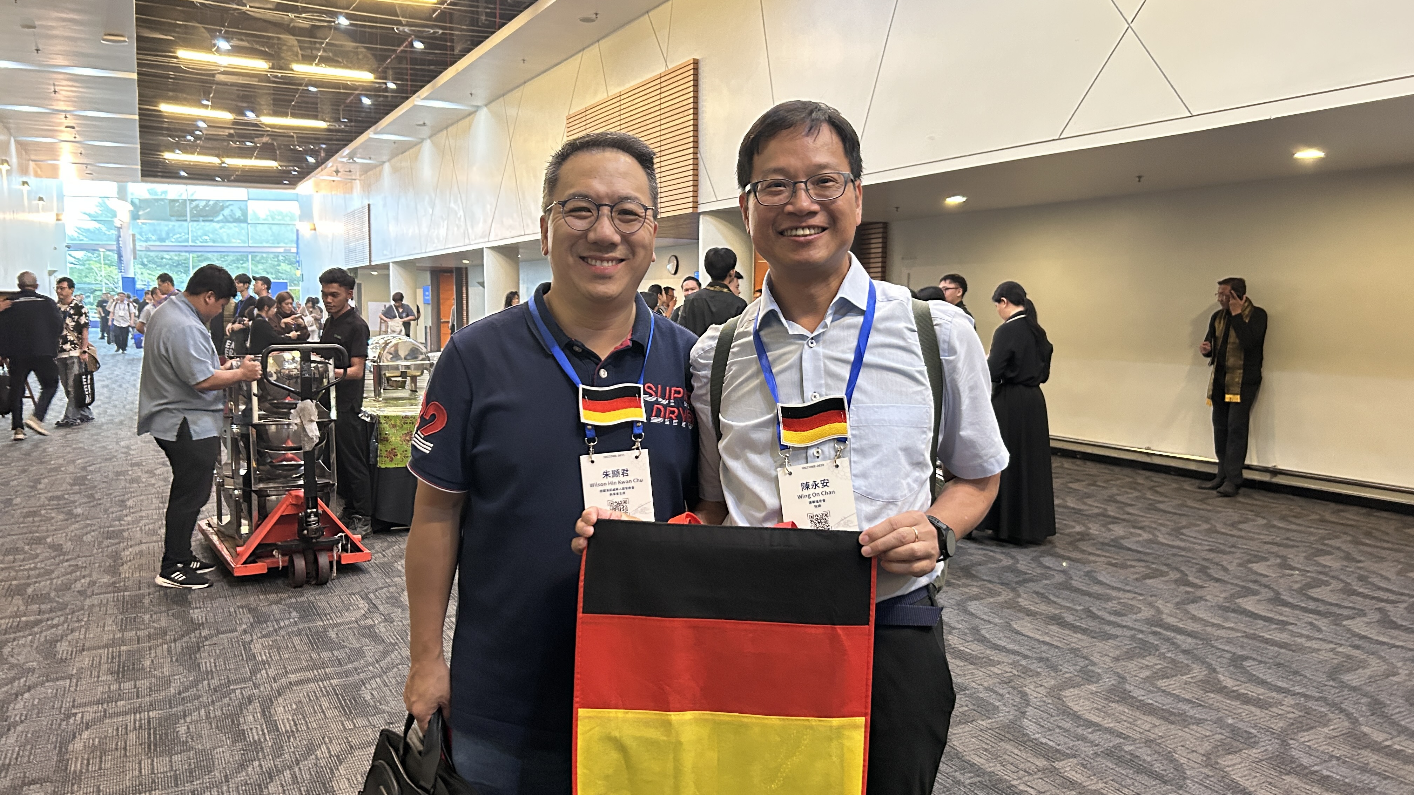
各样的不满足
  以赛亚书55:2，「 2你们为何花钱买那不是食物的东西，用劳碌得来的买那无法使人饱足的呢？」
Notes:
请注意修改证道题目和讲员
标题为42

Slide 5
各样的不满足
  以赛亚书55:1-2
  1来！你们所有干渴的，都当来到水边；没有银钱的也可以来。你们都来，买了吃；不用银钱，不付代价，就可买酒和奶。
  2你们为何花钱买那不是食物的东西，用劳碌得来的买那无法使人饱足的呢？你们要留意听从我的话，就能吃那美物，得享肥甘，心中喜乐。你们要留意听从我的话，就能吃那美物，得享肥甘，心中喜乐。
Notes:
请注意修改证道题目和讲员
标题为42

Slide 6

各样的不满足
  依家啲人沟女，对条女最大嘅要求系乜啊？唔系靓，最紧要，系够新鲜！ 乜嘢叫做够新鲜啊？就系话，沟咗一年嗰个，就唔够沟咗半年嗰个咁正。因为半年嗰个新相识，新鲜啲。同样，沟咗半年嗰个，就唔够三个月咁正。沟咗一个月就唔够半个月嗰个咁正。 沟咗一日就唔够半日嗰个正，如此类推，终于…… 沟咗嗰件，就唔够未沟嗰件咁正！ 咁即系点呢？仲沟唔沟好呢？一沟就唔正？！
黄子华 栋笃笑
（单口相声Stand up comedy）
Notes:
请注意修改证道题目和讲员
标题为42

Slide 7
各样的不满足
  如果我们不能在神里得着满足，我们会永无止境地去寻找那种不能满足的东西来填满自己，但却是永远没法得到满足。
  赛55:1，「 1来！你们所有干渴的，都当来到水边；没有银钱的也可以来。你们都来，买了吃；不用银钱，不付代价，就可买酒和奶。」
Notes:
请注意修改证道题目和讲员
标题为42

Slide 8
两个筵席
  读经是马太福音14章13-21节，在14章中，却记载了两个筵席。
  一个在王宫里
  一个在荒地里
Notes:
请注意修改证道题目和讲员
标题为42

Slide 9
两个筵席
  在14:1-12，希律在王宫里庆祝生日，他过着让人羡慕的生活⋯
Notes:
请注意修改证道题目和讲员
标题为42

Slide 10
两个筵席
  我们仔细看，1-12节的经文，形容希律怕百姓不敢杀约翰（14:5）；面对希罗底女儿的要求，由欢喜变忧愁（14:6, 9)。
Notes:
请注意修改证道题目和讲员
标题为42

Slide 11
两个筵席
  另一个筵席在野地里，有许多病人躺在那里，其实更像一个在战地的医院，大家不是为了宴乐享受而来，他们是有病的人。
Notes:
请注意修改证道题目和讲员
标题为42

Slide 12
两个筵席
  在野地里⋯
Notes:
请注意修改证道题目和讲员
标题为42

Slide 13
两个筵席
  面对施洗约翰的死讯，耶稣退到旷野⋯
Notes:
请注意修改证道题目和讲员
标题为42

Slide 14
两个筵席
  拿起、祝福、擘开、分给
Notes:
请注意修改证道题目和讲员
标题为42

Slide 15
两个筵席
  约翰福音更进一步，用整个第六章解释这神迹的真正意义。
  耶稣说：「我就是生命的粮。」
Notes:
请注意修改证道题目和讲员
标题为42

Slide 16
保罗为同胞心痛
  「 1我在基督里说真话，不说谎话；我的良心被圣灵感动为我作证。2我非常忧愁，心里时常伤痛。3为我弟兄，我骨肉之亲，就是自己被诅咒，与基督分离，我也愿意。4他们是以色列人，那儿子的名分、荣耀、诸约、律法的颁布、敬拜的礼仪、应许都是给他们的。5列祖是他们的，基督按肉体说也是从他们出来的。愿在万有之上的神被称颂，直到永远。阿们！」（罗9:1-5）
Notes:
请注意修改证道题目和讲员
标题为42

Slide 17
总结
  以赛亚告诉我们，人常花钱买那不能使人饱足的。
  希律的一生告诉我们，拥有权力、财富、爱情，仍然可以活在永不满足之中。
Notes:
请注意修改证道题目和讲员
标题为42

Slide 18
总结
  保罗告诉我们，人拥有神一切的恩典，也可能错过真正的基督。
  而耶稣在旷野所摆设的筵席，却向我们宣告：真正使人饱足的，不是世界能给我们多少，而是神把祂的儿子赐给我们。
Notes:
请注意修改证道题目和讲员
标题为42

Slide 19
总结
  今天，我们每天都在赴一场筵席。
  今天，你愿意赴哪一个筵席？
Notes:
请注意修改证道题目和讲员
标题为42

Slide 20
总结
  我们在觉得在那里不足？
  粮食不足、土地不足、房屋不足、就业不足、能源不足、人口不足、经济不足、教育不足、关爱不足、运动不足、休息不足⋯⋯
  愿意我们都安静到神的面前，得着真正的满足。
Notes:
请注意修改证道题目和讲员
标题为42

